Slide 1

教学模块5 数字控制器的直接设计方法
教学单元4 大林算法控制器的设计
东北大学·关守平
guanshouping@ise.neu.edu.cn

Slide 2
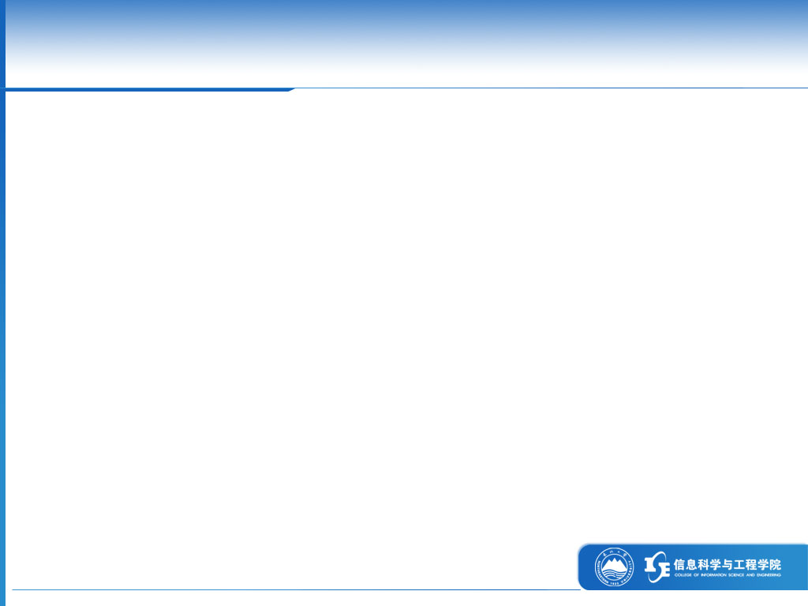
大林算法研究意义:
最小拍控制：时间最优，其它动态指标无约束。
大林算法：约束超调量，对调节时间不加以严格限制。
大林算法
纯滞后系统
特例
Smith预估
PID控制
适合于滞后较小的情况

Slide 3
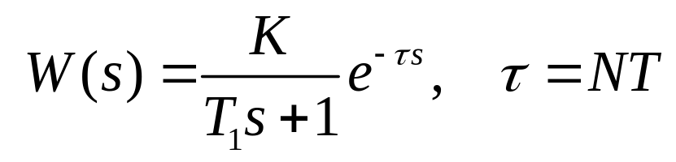
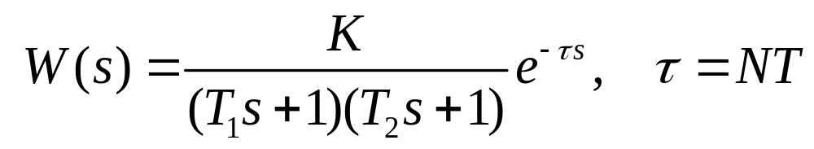
4.1 大林算法设计原理
被控对象为带有纯滞后的一阶或二阶环节：

Slide 4
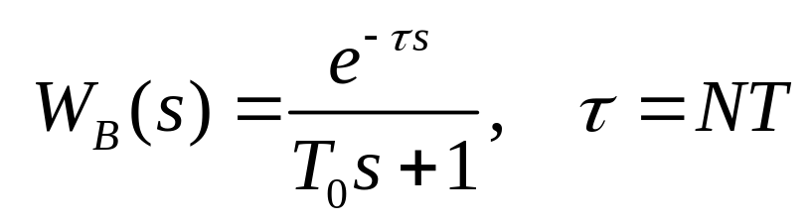
大林算法设计原理
大林算法的设计目标是设计一个合适的数字控制器，使整个闭环系统的传递函数相当于一个带有纯滞后的一阶惯性环节，即：
滞后与被控对象相同
T₀比T₁和T₂中最小的还要小。
思考：给定的闭环系统传递函数W_{B}(s)的增益为何为1？

Slide 5
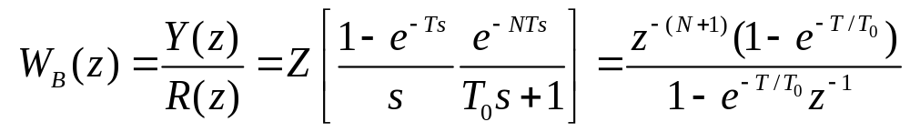
大林算法设计原理
整个系统的闭环脉冲传递函数为：
为什么加零阶保持器？
原因：
（1）加入零阶保持器：保证离散前后的阶跃响应相等
（2）不加零阶保持器：保证离散前后的脉冲响应相等

Slide 6
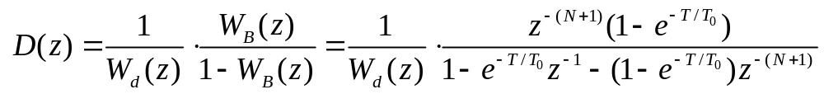
大林算法设计原理
得到控制器传递函数为：
被控对象模型的脉冲传递函数
思考：该种形式的D(z)对被控对象有何要求？

Slide 7
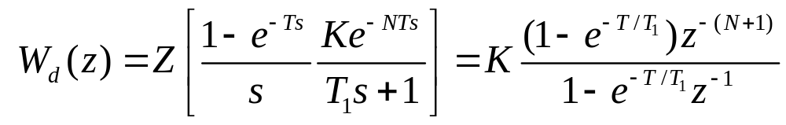
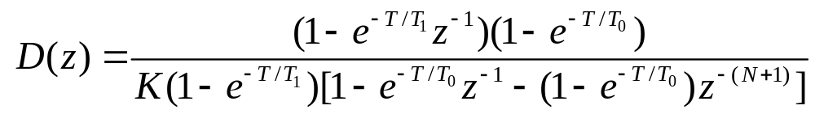
大林算法设计原理
对象为具有纯滞后的一阶惯性环节时：
得到控制器传递函数为：

Slide 8
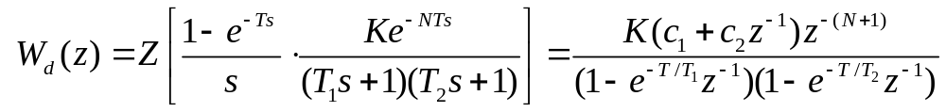
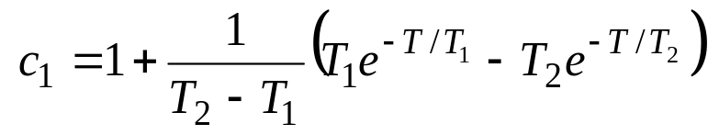
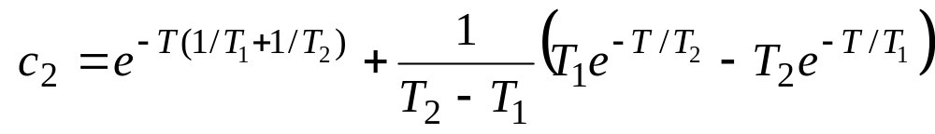
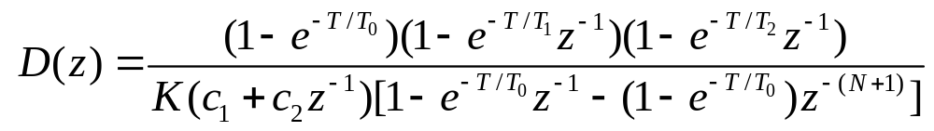
大林算法设计原理
对象为具有纯滞后的二阶惯性环节时：
其中：
得到控制器传递函数为：

Slide 9
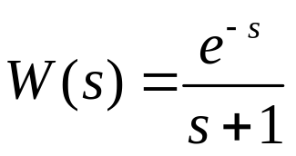
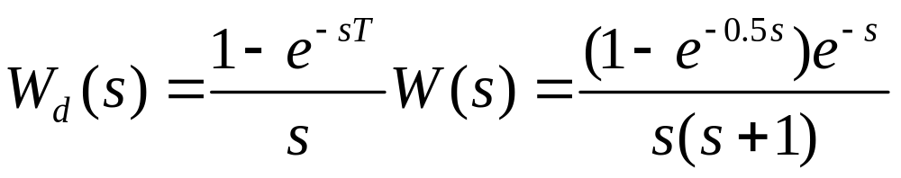
大林算法设计原理
例4.1 已知某控制系统被控对象的传递函数为
采样周期 T=0.5s，试用大林算法设计数字控制器。
解：系统广义被控对象传递函数为

Slide 10
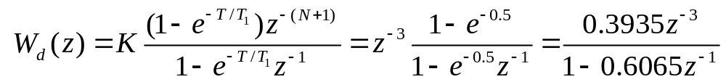
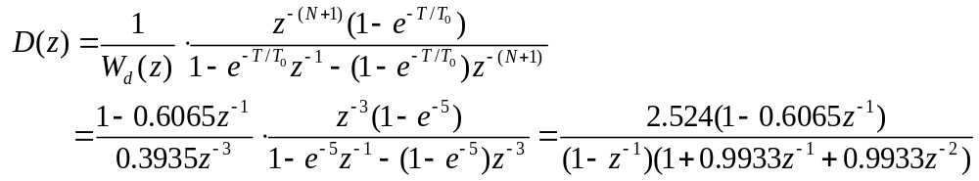
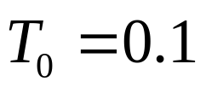
大林算法设计原理
求得广义被控对象的脉冲传递函数为：
于是得到数字控制器D(z)：
取

Slide 11
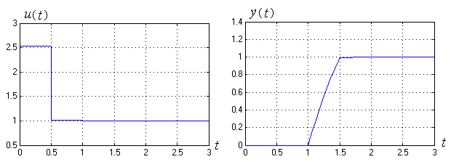
大林算法设计原理
阶跃输入下系统控制信号序列和阶跃响应序列：

Slide 12
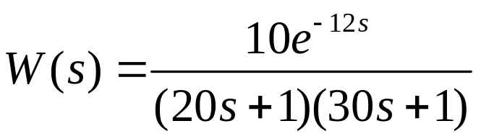
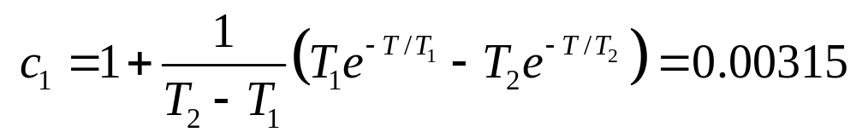
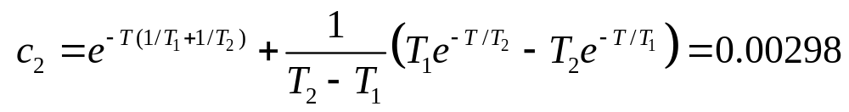
大林算法设计原理
例4.2 被控对象为带有纯滞后的二阶惯性环节
采样周期 T=2s，试用大林算法设计数字控制器D(z)。
解：首先计算对象模型离散化后的参数

Slide 13

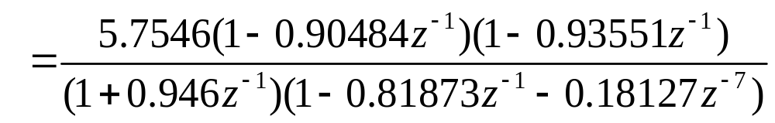
大林算法设计原理
选取闭环传递函数中的时间常数：
得到数字控制器的传递函数模型：

Slide 14
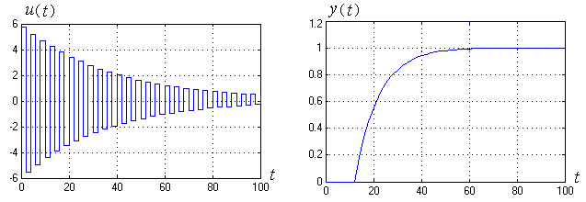
大林算法设计原理
阶跃输入信号下系统控制信号序列和阶跃响应序列：
振荡周期：4s. 系统采用周期 T=2s
控制量振荡收敛
振铃现象

Slide 15
4.2 振铃现象及其消除方法
振铃（Ringing）现象：指数字控制器的输出以1/2采样频率大幅度衰减的振荡。
结果：
被控对象中惯性环节的低通滤波特性
对系统的输出几乎无任何影响
增加执行机构的磨损，还有可能影响到系统的稳定性

Slide 16
思考题：
振铃现象与纹波现象的区别与联系？

Slide 17
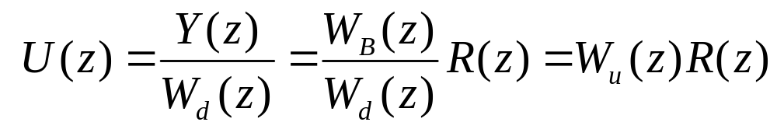
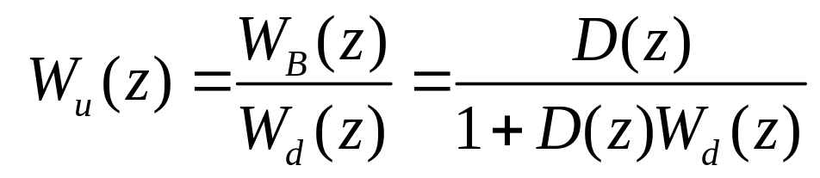
振铃现象及其消除方法
振铃现象原因分析：
控制器输出 U(z) 与参考输入 R(z) 之间的关系为：
于是得到：
若W_{u}(z)有或有接近于 z=-1 的极点，则将引起输出序列u(k)的振荡。

Slide 18
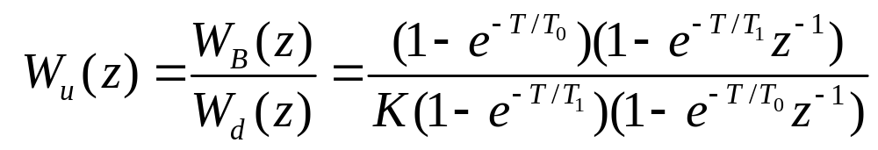
振铃现象及其消除方法
对于带纯滞后的一阶惯性环节有:
大于零
结论：
不存在负实轴上的极点，因此不存在振铃现象。

Slide 19
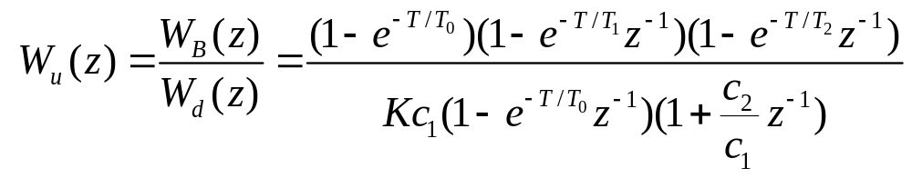
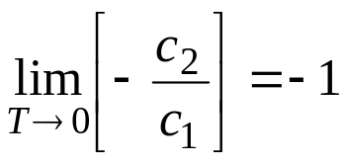
振铃现象及其消除方法
对于带纯滞后的二阶惯性环节，有
大于零
小于零，且
结论：
引起振铃现象

Slide 20
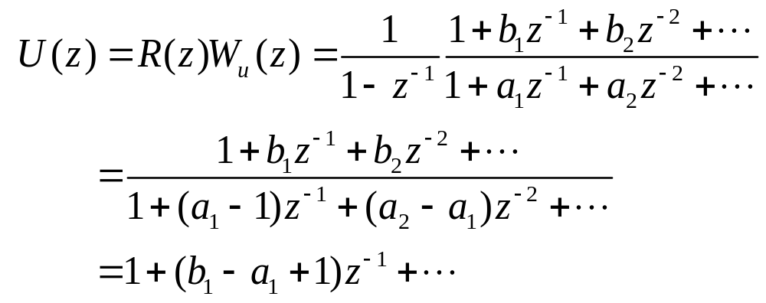
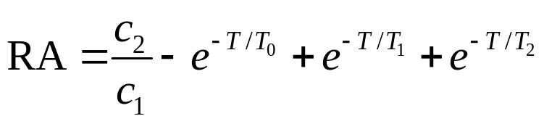
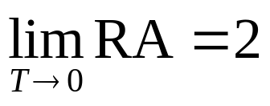
振铃现象及其消除方法
振铃幅度RA：
在单位阶跃作用下数字控制器第0拍输出与第1拍输出的差值来衡量振铃现象强烈的程度。
归一化处理
对于带纯滞后的二阶惯性环节：

Slide 21
消除振铃现象的方法：
找出 D(z) 中引起振铃现象的因子（z=-1 附近的极点），然后令其中的 z=1。
结果：
消除了振铃现象，不影响稳态值，改变了系统动态特性
终值定理
见下页

Slide 22
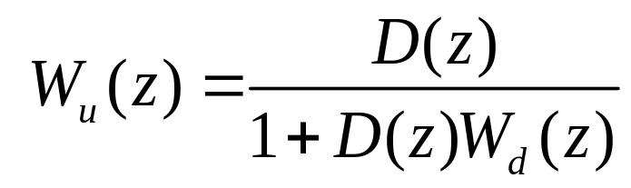
振铃现象及其消除方法
对于二阶环节：
目标：消除
方法：消除
令 z=1

Slide 23
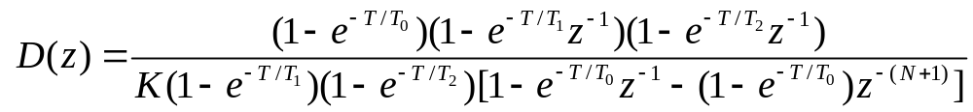
消除振铃极点后控制器的形式为:

Slide 24
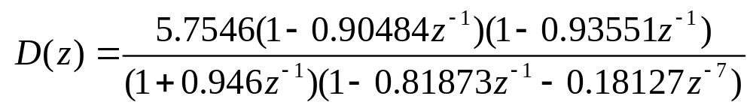
例4.3 对例4.2的被控对象，考虑消除振铃现象的影响，试用大林控制算法设计数字控制器D(z).
解：根据例4.2，数字控制器传递函数模型为：
振铃因子，令 z=1

Slide 25
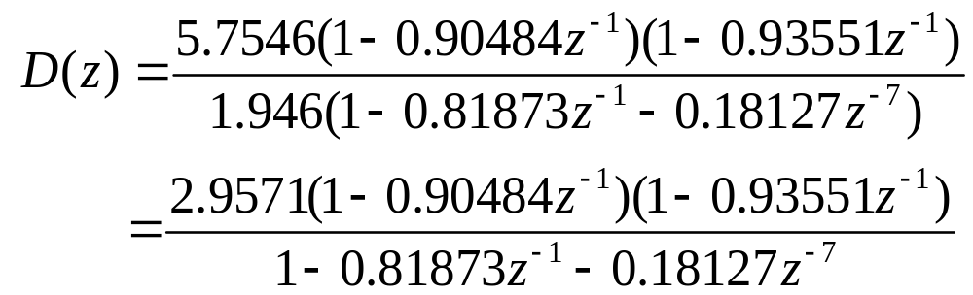
振铃现象及其消除方法
于是控制器传递函数模型变为：

Slide 26
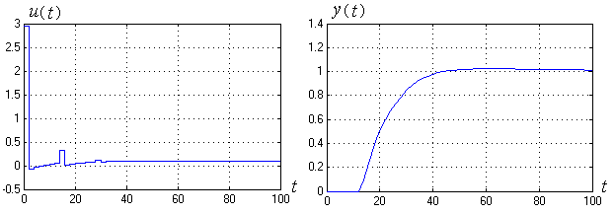
振铃现象及其消除方法
令振铃因子 z=1 后系统的控制信号和输出信号曲线:
效果：消除了振铃现象
出现了超调，过渡过程时间变长

Slide 27
·教学单元四结束·

